Slide 1
気候リスク管理に
使えるツール
2014年10/8-9：第10回ヤマセ研究会
など
気象庁 気候情報課 気候リスク管理技術係
宮脇 祥一郎

Slide 2
アウトライン
気候リスク管理のポータルサイト
過去の気象データ・ダウンロード
過去の気温確率予測(ガイダンス)データ・ダウンロード(計画中)

Slide 3
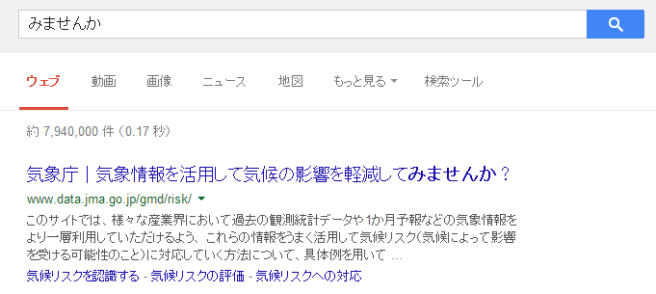
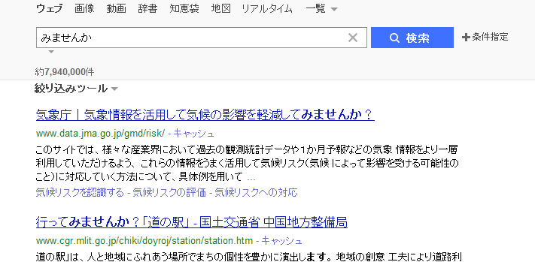
気候リスク管理のポータルサイト
「みませんか」
で検索
G社
Y社

Slide 4
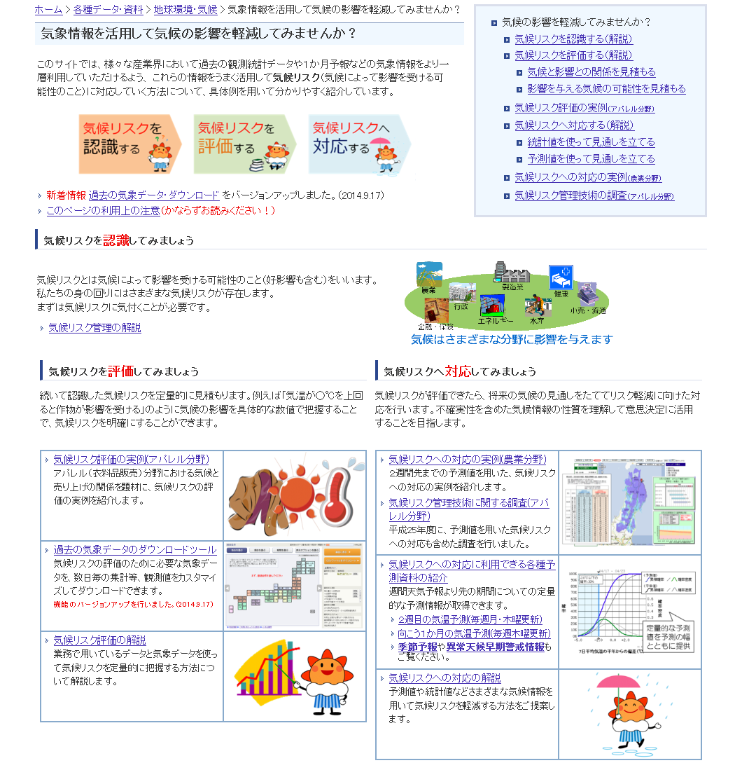
気候リスク管理に関する情報がまとまっています !
気候リスク管理のプロセスに関する解説（ハウツー）
気候リスク管理の事例集
・農業分野
・アパレル分野
気候リスク管理に
使えるツール
・過去の観測値
過去の気象データ・ダウンロード
http://www.data.jma.go.jp/risk/obsdl/
・2週目以降の気温予測値
各種予測資料（異常天候早期警戒情報・１か月予報） http://www.data.jma.go.jp/risk/probability/
http://www.data.jma.go.jp/risk/

Slide 5
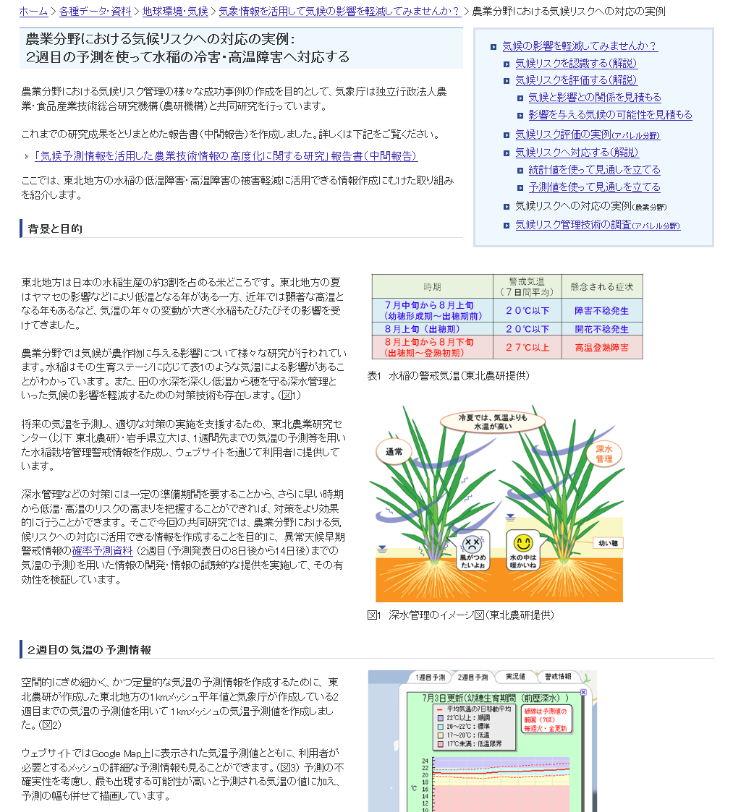
農業分野での気候リスク管理の実例
水稲栽培への2週目の気温予測の活用事例：
東北農研×岩手県立大学×気象庁
農研機構との共同研究：
「気候予測情報を活用した農業技術情報の高度化に関する研究」報告書(中間報告)
・水稲低温障害
・水稲高温障害(追肥法)
・小麦赤カビ病
・野良イモ防除
・メッシュ農業気象データ
等への2週目以降の予測値の活用などの事例が見られます。
http://www.data.jma.go.jp/risk/taio_jiturei.html

Slide 6
アウトライン
気候リスク管理のポータルサイト
過去の気象データ・ダウンロード
過去の気温確率予測(ガイダンス)データ・ダウンロード(計画中)

Slide 7
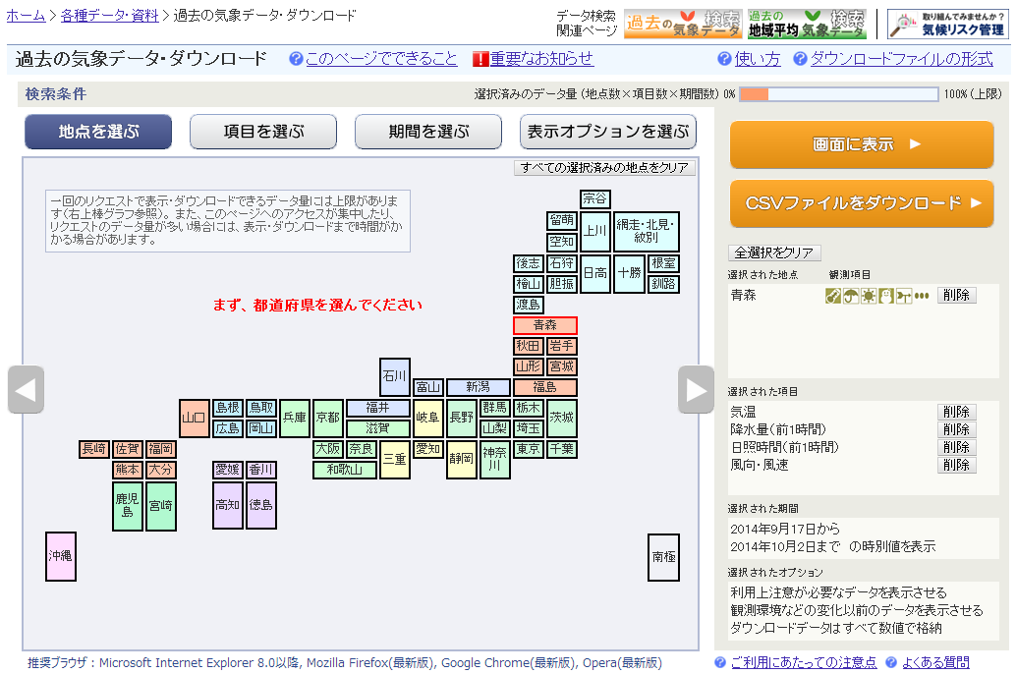
過去の気象データ・ダウンロード
・気象観測データの地点、期間、要素等をカスタマイズしてのダウンロード取得
・詳しい機能や利用法などは、第8回ヤマセ研究会資料（荒井さん）が参考になります。

Slide 8
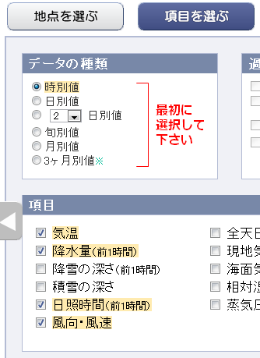
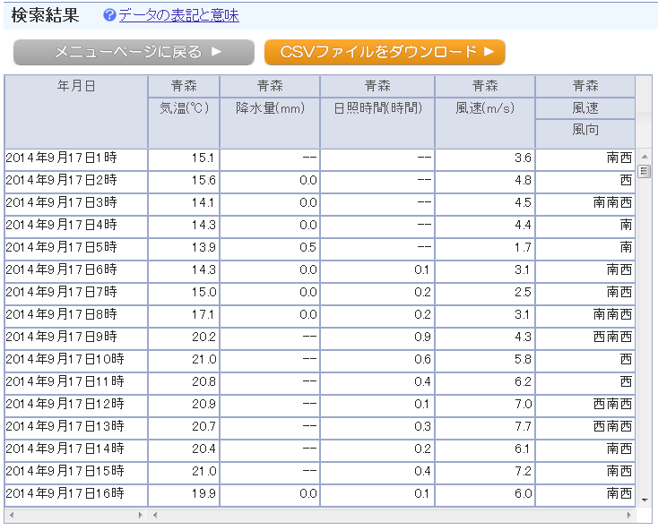
過去の気象データ・ダウンロードのバージョンアップ
2014年9月17日～
時別データを時系列的に取得、
CSVファイルでダウンロードできるようになりました
時別値の項目が増えました

Slide 9
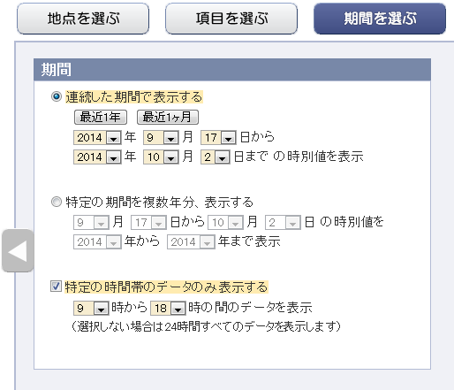
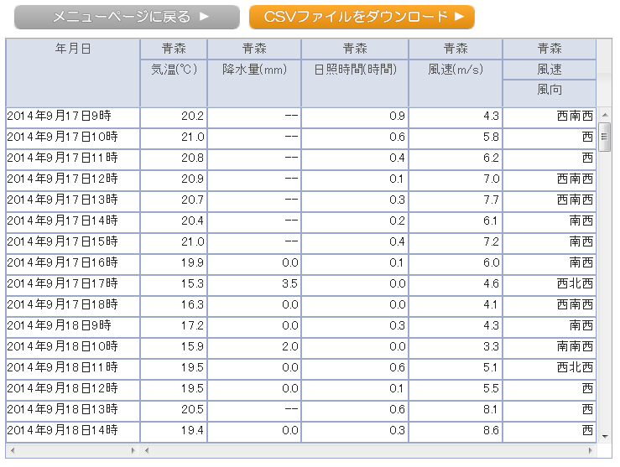
過去の気象データ・ダウンロードのバージョンアップ
期間のカスタマイズ画面
必要な時間帯を絞って
・日中
・夜間
・営業時間内
のみの取得もできます。

Slide 10
アウトライン
気候リスク管理のポータルサイト
過去の気象データ・ダウンロード
過去の気温確率予測(ガイダンス)データ・ダウンロード(計画中)

Slide 11
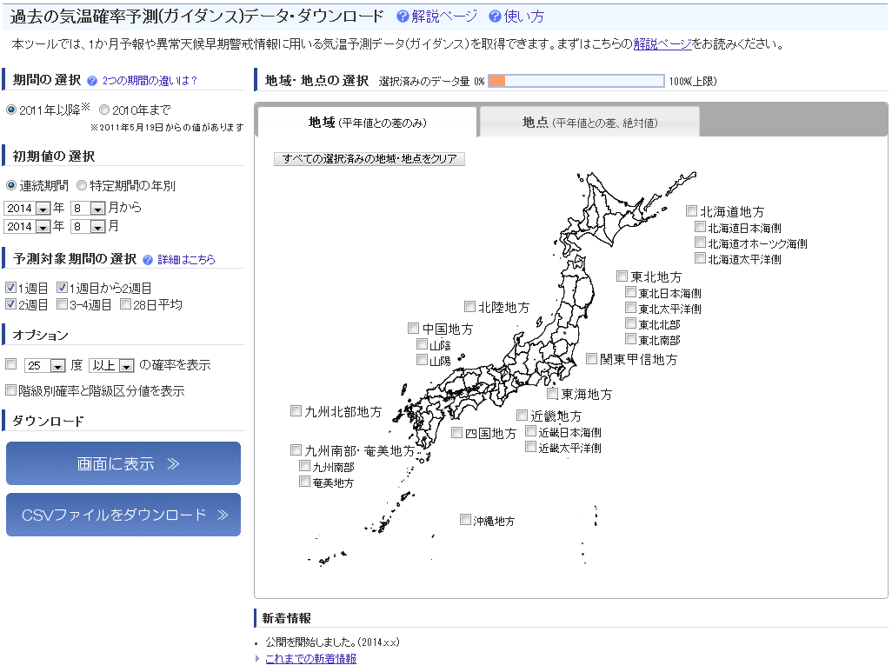
(計画中) 過去の気温確率予測(ガイダンス)データ・ダウンロード
・過去の気温確率予測(ガイダンス)データ・ダウンロード
・2014年秋ごろ～ 公開予定

Slide 12
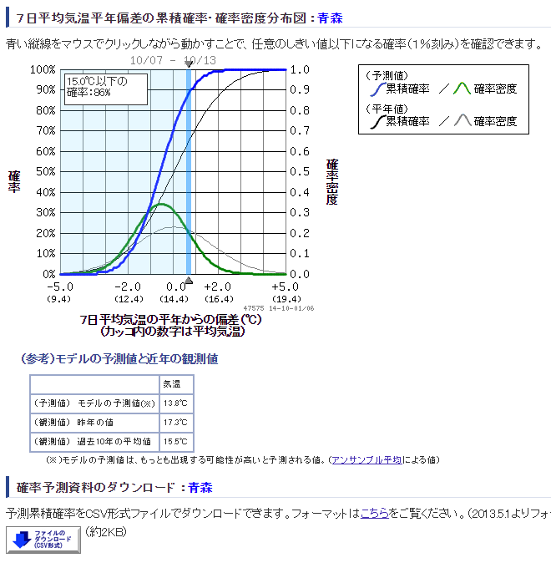
気温確率予測資料(ガイダンス)データ http://www.data.jma.go.jp/risk/probability/
最新のガイダンス(過去5初期値)は
すでに取得できるが・・・
不確実性を含む確率情報であるため・・・
・どの程度あたるのか、有効性を確認してから利用したい。
・過去の複数事例で検証して有効性を確かめたい。

Slide 13
予測情報のより効果的な利用のために･･･
1981～2010年の（現在の技術による）予測実験の
ガイダンスデータの取得も
↓
より多くの事例で有効性を確認できる
初期値は任意の時期（季節ごと）など指定して取得
任意の気温以上・以下となる確率を表示
複数地点（地域）をまとめてダウンロード
機能の概要（選択画面）

Slide 14
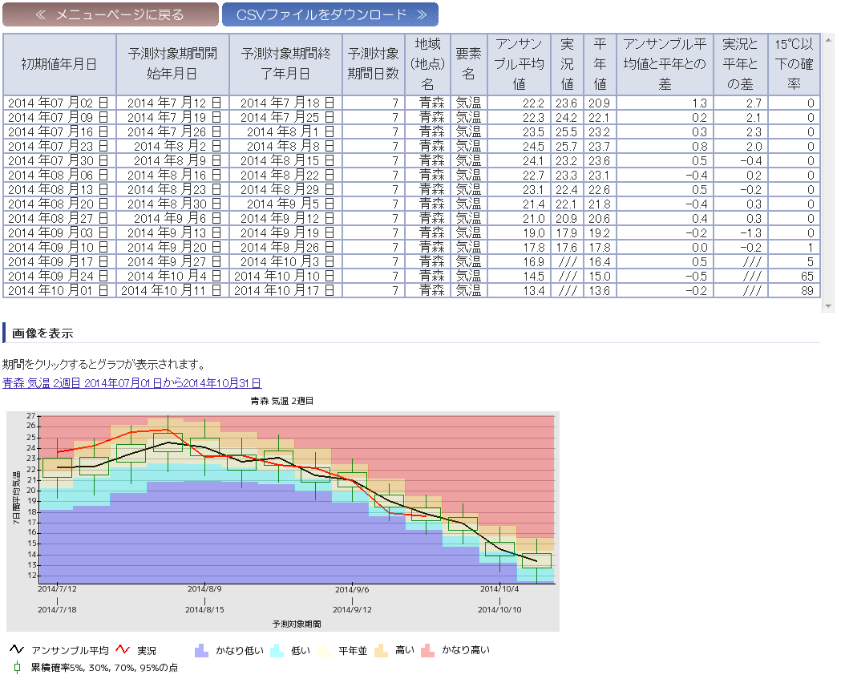
参考のため、平年値、平年との差、実況値を予測値の横に併記
（オプション）任意の気温以上（以下）となる確率も表示
簡易グラフで精度を実感
機能の概要（データ表示画面）

Slide 15
ダウンロードしたCSVで･･･
地点：福島
1981~2010年の30年分
8月10日初期値
8月13日からの28日平均気温
初期値年 | 予測開始月 | 予測開始日 | 予測日数 | アンサンブル平均 | 実況値 | 平年 | 26℃以上の確率
1981 | 8 | 13 | 28 | 23.2 | 23 | 24.4 | 0
1982 | 8 | 13 | 28 | 24.1 | 23.9 | 24.4 | 3
1983 | 8 | 13 | 28 | 24.9 | 24.5 | 24.4 | 13
1984 | 8 | 13 | 28 | 25.4 | 24.6 | 24.4 | 29
1985 | 8 | 13 | 28 | 25.7 | 26.9 | 24.4 | 40
1986 | 8 | 13 | 28 | 23.5 | 24.9 | 24.4 | 1
1987 | 8 | 13 | 28 | 23.9 | 24.6 | 24.4 | 2
1988 | 8 | 13 | 28 | 23.9 | 24 | 24.4 | 2
1989 | 8 | 13 | 28 | 24.8 | 24.9 | 24.4 | 13
1990 | 8 | 13 | 28 | 24.6 | 25.9 | 24.4 | 9
1991 | 8 | 13 | 28 | 23.4 | 24.1 | 24.4 | 0
1992 | 8 | 13 | 28 | 24.4 | 25.4 | 24.4 | 5
1993 | 8 | 13 | 28 | 21.9 | 23.1 | 24.4 | 0
1994 | 8 | 13 | 28 | 26.3 | 26.1 | 24.4 | 61
1995 | 8 | 13 | 28 | 25 | 25.4 | 24.4 | 17
1996 | 8 | 13 | 28 | 23.9 | 23.2 | 24.4 | 2
1997 | 8 | 13 | 28 | 23.8 | 23.8 | 24.4 | 1
1998 | 8 | 13 | 28 | 24.2 | 23.6 | 24.4 | 3
1999 | 8 | 13 | 28 | 25.4 | 25.6 | 24.4 | 28
2000 | 8 | 13 | 28 | 25.5 | 25.2 | 24.4 | 30
2001 | 8 | 13 | 28 | 24.8 | 23 | 24.4 | 11
2002 | 8 | 13 | 28 | 22.8 | 24.4 | 24.4 | 0
2003 | 8 | 13 | 28 | 23.4 | 22.5 | 24.4 | 0
2004 | 8 | 13 | 28 | 24.7 | 23 | 24.4 | 9
2005 | 8 | 13 | 28 | 25 | 24.9 | 24.4 | 16
2006 | 8 | 13 | 28 | 24.6 | 25.2 | 24.4 | 9
2007 | 8 | 13 | 28 | 25.5 | 25.3 | 24.4 | 32
2008 | 8 | 13 | 28 | 24.9 | 22.9 | 24.4 | 14
2009 | 8 | 13 | 28 | 24.1 | 23 | 24.4 | 3
2010 | 8 | 13 | 28 | 25.9 | 27.7 | 24.4 | 45
水稲の高温障害を想定して、有効性を簡易チェックしてみる
実況値
25℃～ 橙
26℃～ 赤
26℃以上確率
20％～ 橙
40％～ 赤
CSV(抜粋)

Slide 16
ダウンロードしたCSVで･･･
地点：仙台
1981~2010年の30年分
7月10日初期値
7月20日からの7日平均気温
初期値年 | 予測開始月 | 予測開始日 | 予測日数 | アンサンブル平均 | 実況値 | 平年 | 20℃以下の確率
1981 | 7 | 20 | 7 | 23.4 | 23.4 | 23.1 | 3
1982 | 7 | 20 | 7 | 22.5 | 20.5 | 23.1 | 8
1983 | 7 | 20 | 7 | 20.9 | 22.3 | 23.1 | 30
1984 | 7 | 20 | 7 | 22.4 | 24 | 23.1 | 9
1985 | 7 | 20 | 7 | 23.7 | 24.7 | 23.1 | 2
1986 | 7 | 20 | 7 | 21 | 19.2 | 23.1 | 28
1987 | 7 | 20 | 7 | 22.5 | 24.9 | 23.1 | 8
1988 | 7 | 20 | 7 | 23 | 17.6 | 23.1 | 4
1989 | 7 | 20 | 7 | 23.5 | 24.1 | 23.1 | 3
1990 | 7 | 20 | 7 | 22.9 | 24.9 | 23.1 | 5
1991 | 7 | 20 | 7 | 24.5 | 24.2 | 23.1 | 1
1992 | 7 | 20 | 7 | 23.7 | 24.5 | 23.1 | 2
1993 | 7 | 20 | 7 | 21.4 | 18.5 | 23.1 | 22
1994 | 7 | 20 | 7 | 23.8 | 25.2 | 23.1 | 2
1995 | 7 | 20 | 7 | 23.5 | 25.1 | 23.1 | 3
1996 | 7 | 20 | 7 | 22.1 | 21.6 | 23.1 | 12
1997 | 7 | 20 | 7 | 23.8 | 22.9 | 23.1 | 2
1998 | 7 | 20 | 7 | 25.3 | 21.7 | 23.1 | 0
1999 | 7 | 20 | 7 | 21.7 | 26.3 | 23.1 | 17
2000 | 7 | 20 | 7 | 24.2 | 25.1 | 23.1 | 1
2001 | 7 | 20 | 7 | 24.5 | 26.5 | 23.1 | 1
2002 | 7 | 20 | 7 | 22.8 | 25.2 | 23.1 | 6
2003 | 7 | 20 | 7 | 22.1 | 17.6 | 23.1 | 11
2004 | 7 | 20 | 7 | 24 | 25.6 | 23.1 | 1
2005 | 7 | 20 | 7 | 23.1 | 20.9 | 23.1 | 4
2006 | 7 | 20 | 7 | 23 | 20.9 | 23.1 | 5
2007 | 7 | 20 | 7 | 23.7 | 23.1 | 23.1 | 2
2008 | 7 | 20 | 7 | 23.3 | 23.4 | 23.1 | 4
2009 | 7 | 20 | 7 | 24.2 | 22.1 | 23.1 | 1
2010 | 7 | 20 | 7 | 24 | 28.2 | 23.1 | 1
水稲の低温障害を想定して、有効性を簡易チェックしてみる
実況値
～21℃ 水色
～20℃ 青
20℃以下確率
10％～ 水色
20％～ 青
CSV(抜粋)

Slide 17
そのほかの用途
・CSVデータの値を使って、平年値（気候値予報）vs予測値などの統計的な検証も簡単にできます。
・より具体的な指数や指標を、予測値を使って計算し、有効性を検証。
・ガイダンス値を統計的ダウンスケーリング（メッシュ化）等を用い、さらに細かくして活用する。
などなど
公開にあたっては、ぜひご活用ください！

Slide 18
おわり
ご意見、ご感想
このように活用している
こうしたらもっと使える
など、ありましたら
気象庁 気候情報課 気候リスク管理技術係 まで

